Slide 1
Il concetto di cosmopolitismo
Da
Ulrich Beck
La società cosmopolita
Prospettive dell’epoca postnazionale

Slide 2
Il suo opposto (e precedente)
Nazionalismo metodologico:
le scienze sociali si sono occupate dell’analisi di società distinte a seconda dello stato nazionale di riferimento
Ne derivava un sistema di stati nazionali e di sociologie corrispondenti che definivano la società, della quale si occupavano, con concetti legati allo stato nazionale
Lo stato nazionale crea e controlla il «contenitore» della società e quindi i confini della «sociologia»

Slide 3
Sguardo cosmopolita
Senso del mondo, senso della mancanza di confini.
Uno sguardo quotidiano, vigile sulla storia, riflessivo.
Questo sguardo dialogico nasce in un contesto in cui confini, distinzioni e contraddizioni culturali svaniscono.
L’esperienza quotidiana della globalità è un dato di fatto; … senza la consapevolezza del modo in cui la globalità cancella e rimescola i confini e le distinzioni – ossia: senza sguardo cosmopolita – sono del tutto incomprensibili sia i nuovi paesaggi dell’identità e della memoria sia i nazionalismi introvertiti eventualmente radicati in essi.

Slide 4
Passaggio dalla modernità alla post-modernità
Due modernità: la prima degli stati-nazioni, la seconda del cosmopolitismo.
Invertendo il rapporto mente-corpo: nel cuore siamo cosmopoliti, per l’evidenza quotidiana, mentre il nazionalismo rimane una forza suggestiva che aleggia nella mente.

Slide 5
La logica dell’ «et…et»: sia…sia
Formazione dell’identità che ha sostituito la logica “o…o” con la logica “sia…sia” della distinzione inclusiva
Empatia cosmopolita: le manifestazioni hanno tratto vigore da qualcosa che si può definire globalizzazione delle emozioni
L’empatia cosmopolita non sostituisce l’empatia nazionale: si compenetrano, si integrano, si modificano, si colorano a vicenda…la dimensione transnazionale e quella cosmopolita devono essere intese come complementari alla ridefinizione della dimensione nazionale e locale

Slide 6
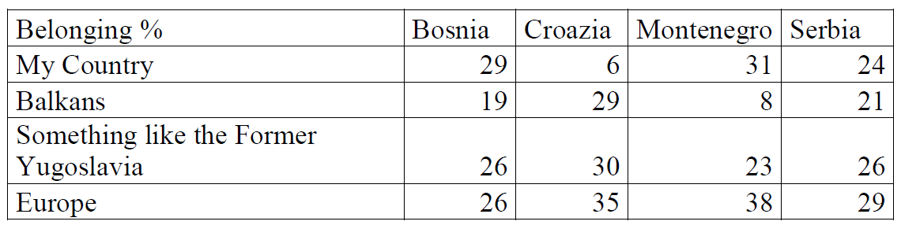
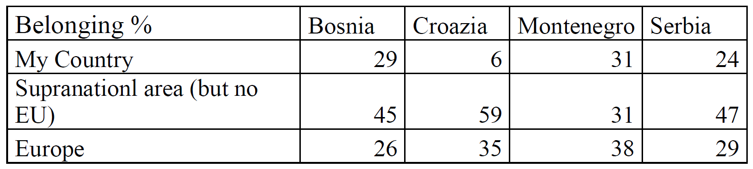
Senso di appartenenza - ricerca del 2014:
The role of new media as a means of building of new (supranational) identity and conciliation in the Balkans – the example of ex-
Yugoslavian space
Lidija Vujačić and Nicola Strizzolo

Slide 7
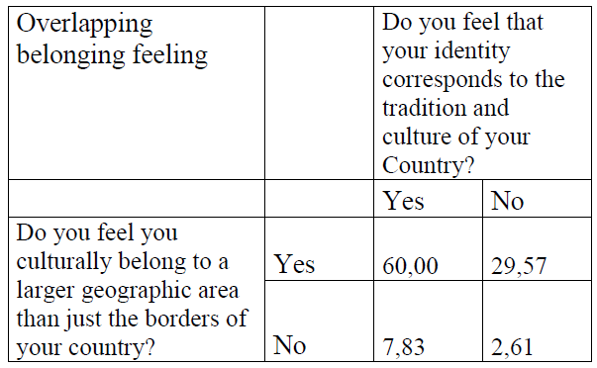
Identità/appartenenza

Slide 8
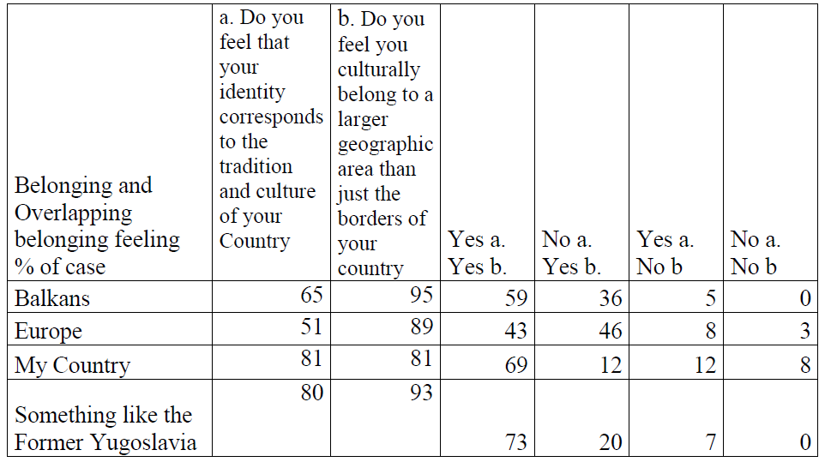
Sovrapposizione identitaria

Slide 9
Intelligenza culturale VS identità culturale
L'intelligenza culturale è la capacità e la motivazione a interagire con altre culture e ad adattarsi in contesti con culture diverse
L'identità globale è il sentimento di appartenenza a un contesto globale
L'identità globale amplia la gamma di inclusione, consentendo ai membri multiculturali del team di vedere oltre le loro differenze nazionali e di percepire i membri culturalmente diversi del team come appartenenti al proprio gruppo
L'identità locale, al contrario, restringe il campo dell'inclusività, categorizzando i membri della stessa cultura come l'in-group e i membri di altre culture come l'out-group

Slide 10
Un mondo interconnesso
Per la prima volta nella storia umana è data la possibilità, a seguito di profonde trasformazioni politiche e tecnologiche, che nasca lo spazio esperienziale di una civilizzazione globale caratterizzata da eventi globali quotidiani, dalla cooperazione globale dall’empatia globale […] Da questa prospettiva storica non prende forma una civiltà umana unitaria, uguale in ogni aspetto e globale nella sua portata, ma si delinea una enorme variazione di mondi vitali contrastanti (Howard E. Perlmutter)

Slide 11
5 principi cosmopolitismo
Attraverso i rischi e le crisi globali, la comunità di destino associata un tempo al sentimento nazionale, si sposta all’esperienza di crisi della società mondiale, cancellando distinzioni e confini tra interno ed esterno, noi e gli altri, nazionale e internazionale
Il riconoscimento delle differenze della società mondiale, col conseguente carattere conflittuale della società mondiale e la (limitata) curiosità per l’alterità dell’altro
Empatia cosmopolita e cambiamento di prospettiva: virtuale scambiabilità delle situazione (opportunità-minaccia)
Invivibilità di una società mondiale senza confini, con la spinta che ne deriva a tracciare nuovi-vecchia confini e a innalzare nuovi-vecchi muri
Mescolanza, che afferma che le culture e le tradizioni locali, nazionali, etniche, religiose e cosmopolite si compenetrano, si connettono, si mescolano; il cosmopolitismo, senza provincialismo è vuoto, il provincialismo senza cosmopolitismo è cieco.

Slide 12

Esempio nell’industria culturale

Slide 13
Cosa significa essere cosmopoliti?
Chi è cresciuto a Monaco come figlio di lavoratori immigrati greci, durante le vacanze estive a Salonicco può godersi il caldo del sole greco e della famiglia allargata greca, provando anche nostalgia per le radici greche; quando poi torna a Giesing, quartiere centrale di Monaco, ridiventa un tifoso del Muenchen 1860 […]; sul posto di lavoro non è greco né bavarese, ma un tecnico di computer o dipendente della Siemens; e se viaggia nell’Africa nera non si sente in primo luogo né greco né tedesco, ma qualcosa di ancora diverso, ossia un bianco europeo.

Slide 14
Principi nazionalismo metodologico
Dallo Stato alla Società
Non è lo società a scegliere lo stato: lo stato promette sicurezza, consolida i confini, crea apparati amministrativi che consentono di controllare la “società nazionale” e di darle un ordine
Ci sono tante società nazionali quanti sono gli stati nazionali e le sociologie nazionali. Il nazionalismo sociologico comporta una pluralità di società
Principio della determinazione reciproca tra stato e società: lo stato nazionale territoriale è sia creatore che garante dei diritti civili individuali e i cittadini si organizzano con l’aiuto dei partiti politici per influenzare e legittimare le azioni statali

Slide 15
Il nazionalismo dentro il cosmopolitismo, ma non viceversa
Lo sguardo nazionale esclude lo sguardo cosmopolita.
Lo sguardo cosmopolita, invece, comprende lo sguardo nazionale in quanto nazionale e mette in luce l’errore che lo vizia
Ne consegue che dallo sguardo cosmopolita la medesima realtà nazionale appare diversa e, in aggiunta, si manifestano per la prima volta altre realtà
Lo sguardo cosmopolita include dunque la realtà dello sguardo nazionale e la reinterpreta, mentre lo sguardo nazionale è cieco, rende ciechi per le realtà dello sguardo cosmopolita

Slide 16
Interdipendenze globali
Lo sguardo cosmopolita non permette di comprendere meglio soltanto le interdipendenze globali, ma anche il modo in cui esse influiscono sullo stato nazionale.
In generale, lo sguardo cosmopolita consente di interpretare la neonazionalizzazione come una reazione alla cosmopolitizzazione (forse perfino come l’altra faccia della stessa medaglia).
Perciò, mentre il nazionalismo metodologico fraintende come ritorno del sempre uguale le tendenze che si delineano alla neonazionalizzazione, lo sguardo cosmopolita sullo stato nazionale può cogliere nella costellazione globale la peculiarità del neonazionalismo e il suo stretto legame con la cosmopolitizzazione dei mondi vitali.
In altri termini, la distinzione tra “riferimento allo” e “punto di partenza dallo” stato nazionale è metodologicamente fondamentale.

Slide 17
Nuova grammatica delle scienze sociali
Il cosmopolitismo porterebbe ad una trasformazione contenutistica, concettuale, metodologica delle tematiche centrali delle scienze sociali
alla politica internazionale
alle disuguaglianze sociali
alla mobilità e alla migrazione
alla società globale del rischio

Slide 18
Politica post-internazionale 1/2
Identifica nuovi attori della società civile globale, del capitale globale, delle organizzazioni internazionali (Banca mondiale, Organizzazione mondiale per il commercio, Fondo monetario internazionale, ecc.) come attori relativamente autonomi
Superamento dell’equazione territorialità = sovranità = potere politico = stato nazionale
Ci si chiede: «Chi decide – e come – sui nuovi confini, sulle nuove regole del potere della politica mondiale e quindi anche sulle politiche nazionali»

Slide 19
Politica post-internazionale 2/2
L’aggettivo «internazionale» non deve affatto essere cancellato dal lessico della politica e della scienza politica. Le relazioni tra gli stati continuano a essere centrali, ma non sono più esclusive, non sono più monopolizzabili e, soprattutto cambiano la loro grammatica: le unità dele relazioni internazionali – gli affascinanti concetti di “stato” e “nazione”- vengono svuotati dal loro nucleo:
Perché nella società globale del rischio non si può più dare una risposta nazionale ai problemi nazionali
Perché i diritti umani sono applicati contro gli stati e sono “difesi” da stati contro altri stati;
Perché il capitale mobilissimo costringe all’autodepotenziamento e all’autotrasformazione gli stati fissati a un territorio.
In breve, se gli stati nazionali si trasformano in stati concorrenti transnazionali, le relazioni “internazionali” tra stati si trasformano in relazioni “post-internazionali” fra stati transnazionali.

Slide 20
Disuguaglianza attraverso la lente del nazionalismo metodologico
Prima le diseguaglianze globali, i conflitti generati dalle disuguaglianze e le dinamiche della disuguaglianza venivano frammentati in disuguaglianze nazional-statali e nell’orizzonte percettivo dello sguardo nazionale non apparivano come disuguaglianze globali
Nello stato nazionale, nello sguardo nazionale le disuguaglianze sociali si situano nel rapporto di scambio tra welfare state e individuo. La responsabilità della disuguaglianza viene attribuita in parte agli individui, in parte allo stato. In modo analogo vengono definite le questioni di giustizia e viene articolata e rivendicata una corrispondente politica statale di ripartizione
Tutto questo motiva e attiva movimenti sociali, come il movimento dei lavoratori o il movimento delle donne, denunciano le sperequazioni subite ed esigono dallo stato adeguate redistribuzioni compensative. Nel nazionalismo metodologico le ipotesi causali formulate dalle scienze sociali travalicano raramente i confini nazionali

Slide 21
Disuguaglianza vista come globale
Nello sguardo cosmopolita ci si pone invece la domanda sul modo e sulla misura in cui gli stati assistenziali nazionali scaricano su altri stati e paesi i rischi della sicurezza. Infatti, anche questo da luogo all’insicurezza istituzionalizzata: lo scaricare i rischi della sicurezza e del benessere su altre regioni del mondo.
Così anche lo spazio di esperienza nazional-statale diventa sempre più il campo d’azione di disuguaglianze, contrasti e questioni di giustizia globali.
Realisticamente non è più possibile tracciare i confini – in termini sociali e politici, ma anche e soprattutto in termini di concetti sociologici – tra dentro e fuori, nazionale e internazionale anche nei campi e nelle questioni delle disuguaglianze sociali.
Se nello spazio di esperienza nazionale si muovono le disuguaglianze internazionali e globali – in parte attraverso i flussi di migrazione e di mobilità legali e illegali, in parte attraverso la rappresentazione dei contrasti e degli stili di vita nei mass-media – il tracciare confini alla incomparabilità istituzionalizzata perde la sua forza.

Slide 22
La forza produttiva dell’immigrazione
Solo ora che il pathos della stato nazionale perde la sua credibilità questa cecità istituzionalizzata anche di fronte alla forza produttiva dell’immigrazione comincia a perdere terreno almeno nella prospettiva scientifica dell’osservatore
Le analisi economiche e sociologiche rompono con le convenzioni dello sguardo nazionale e scoprono il ruolo degli immigrati, degli schiavi, dei pellegrini, dei missionari, degli illegali, delle diaspore, ecc. per il prodotto nazionale lordo.

Slide 23
La “società globale del rischio” come comunità globale
A seconda che si sia o ci si veda colpiti da rischi globali determinati da estranei o determinati da se stessi (e quindi ci si percepisca come vittime del rischio o come agenti del rischio), non soltanto la causalità, ma anche il significato sociale e la dinamica politica della percezione del rischio sono rappresentati in modo del tutto diverso.
La globalità del rischio cancella le linee di confine e la distinzione di fondo tra nazionale e internazionale. Globalità del rischio significa globalità riflessa nell’opinione pubblica mondiale e nei mass-media, globalità esperita quotidianamente, cioè forme di conflitto e di consenso del tipo “sia…sia”, regionali e globali, globali e nazionali.
Al di là di tutti i confini e i fossati nazionali viene creato uno spazio di responsabilità e di azione comune che può (non “deve”) fondare un agire politico tra estranei.

Slide 24
Globalizzazione delle emozioni
Dal momento…che la vita quotidiana diventa una componente integrale del mondo dei media, si compie una sorta di globalizzazione delle emozioni e dell’empatia.
Le persone si sperimentano come parte di una civiltà e di una società civile frammentate e in pericolo, il cui spazio di esperienza è contrassegnato dalla contemporaneità degli eventi e dalla consapevolezza di questa contemporaneità nel mondo: VILLAGGIO GLOBALE di McLuhan

Slide 25
La persona cosmopolita
Bronislaw Szerszynski e Hjon Urry hanno distinto (a scopo di ricerca) le seguenti pratiche e predisposizioni:
mobilità estensiva: possibilità di viaggiare realmente, immaginariamente e virtualmente e disponibilità mezzi per farlo
la capacità di “consumare” molti luoghi e ambienti;
una curiosità per altri luoghi, persone e culture e una perlomeno rudimentale capacità di localizzare queste culture sul piano storico, geografico e antropologico;
la capacità di tracciare una “mappa” più o meno adeguata dalla propria società e della propria cultura grazie a corrispondenti conoscenze storico-geografiche, e la capacità di distinguere e valutare sul piano estetico diversi luoghi, nature e società;
abilità semiotiche che consentono di interpretare e comprendere le immagini di sé e degli estranei elaborate da “altri” diversi, e che permettono di capire ciò che con esse si intende e di riconoscere se hanno un significato ironico;
un’apertura nei confronti di altre persone e culture e una disponibilità/capacità di percepire singole componenti delle lunge e delle culture degli “altri” come arricchimento

Slide 26
Diritti umani 1/2
Il regime dei diritti umani è l’esempio centrale di come viene superata la distinzione tra nazionale e internazionale dando impulso alla cosmopolitizzazione interna degli stati nazionali e delle società nazionali, cioè di come viene riscritta la grammatica del sociale e del politico
Dei diritti umani muta i fondamenti della politica mondiale, poiché penetra in tutti i livelli e gli abiti della politica e della società, aprendoli a giudizi, controlli e interventi esterni: dal piano locale attraverso quello nazionale fino a quello globale i conflitti e le regolazioni dei conflitti vengono riconcettualizzati.
I conflitti un tempo locali oggi vengono internazionalizzati e globalizzati politicamente all’interno, allo stesso modo dei conflitti nazionali.
I diritti umani scardinano e cancellano i confini apparentemente eterni e impongono la definizione di nuovi confini, nuove selettività, che però non ubbidiscono alla logica del diritto, ma alla logica del potere.

Slide 27
Diritti umani 2/2
Il regime dei diritti umani produce effetti profondi a doppio taglio. Non consente soltanto la regolazione dei conflitti al di là dei confini, ma spalanca anche le porte di altri paesi con gli “interventi umanitari”. Il suo effetto può essere paragonato a un vulcano in eruzione, che ricopre il mondo con la massa di lava infuocata dei conflitti bellici. Proprio perché l’affermazione dei diritti umani supera e non può che superare resistenze nazionali, la promessa di pacificazione e stabilità in forza dei diritti umani – la “pace perpetua” sognata da Kant – può ribaltarsi così facilmente in mancanza di pace e destabilizzazione a causa di guerre eterne.

